Slide 1
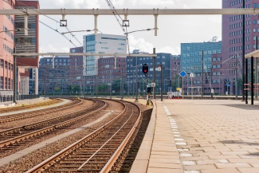
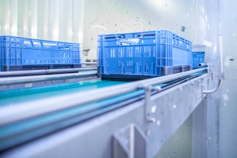




Energiemangement industrie
Energiemanagement industrie
Marcel Laes
General Manager
mlaes@cimpro.com
We make your company smart

Slide 2

CimPro BV
Vestigingen
  Eindhoven
  Sint Niklaas
Activiteiten
  Procesbeheer op afstand
  Energiebeheer op afstand
Diensten
  Technical support
  Training
  Project-coaching

Slide 3







Referenties Energiemanagement industrie

Slide 4
Energiemanagement
Industrie

Slide 5
Marktonderzoek energiemanagement industrie
Misverstand | Probleem
We noteren maandelijks onze belangrijkste verbruikers in EXCEL | Men heeft wel data maar geen inzicht
We noteren dagelijks onze belangrijkste verbruikers in EXCEL | Is arbeidsintensief. Men heeft wel data maar geen inzicht
Meterstanden worden automatisch gelogd in SCADA | SCADA is real-time procesautomatisering. Energiemanagement is gebaseerd op PDCA
Energie heeft geen prioriteit | Energie staat niet op de agenda van het management. Wat niet weet, wat niet deert

Slide 6
Inzicht in uw energiehuishouding
Praktijk wijst echter uit dat er besparingen gerealiseerd worden tussen de 10 – 30%
Waar zitten deze besparingen:
  Sluipverbruiken
  Gecontracteerd vermogen te hoog
  Koeling parameters verkeerd ingesteld
  Stoom parameters verkeerd ingesteld
  Lekken perslucht
  Ovens te vroeg/laat in vollast

Slide 7
Succesfactoren energiemanagement
Proceskennis
ICT
Autoriteit

Slide 8
Stappenplan Energiemanagement
Energiehuishouding
Bestudeer gegevens
Automatiseer analyse
Energiemanagement
Proces
Breng energiehuishouding in kaart
Begrijp de processen
Installeer energiemanagement systeem
Bestudeer de relevante gegevens
Automatiseer de analyse

Slide 9
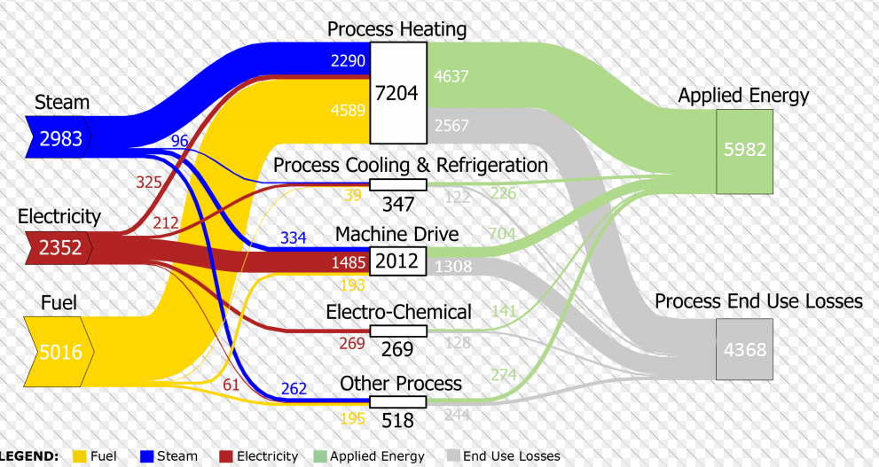
1> Breng uw energiehuishouding in kaart

Slide 10
2 > Inzicht in process installaties
Koeling
Perslucht
Stoom

Slide 11
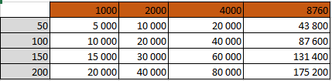
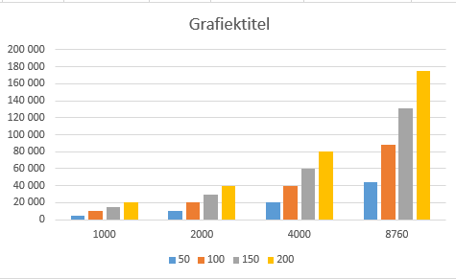
Energieverbruik compressor
Compressormotor
  50 kW > 200 kW
Draaiuren
  1000 > 8.760
Verbruik
  0,1 EURO/kWh
  5,000 > 175,200 EURO / Jaar

Slide 12
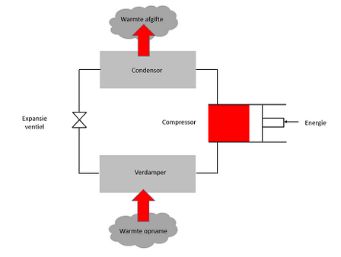
Koelcyclus > Mollier
Verdamper
  Onttrekken van warmte
Compressor
  Drukverhoging koelmedium
Condensor
  Afgifte van warmte
Expansie
  Drukverlaging koelmedium

Slide 13
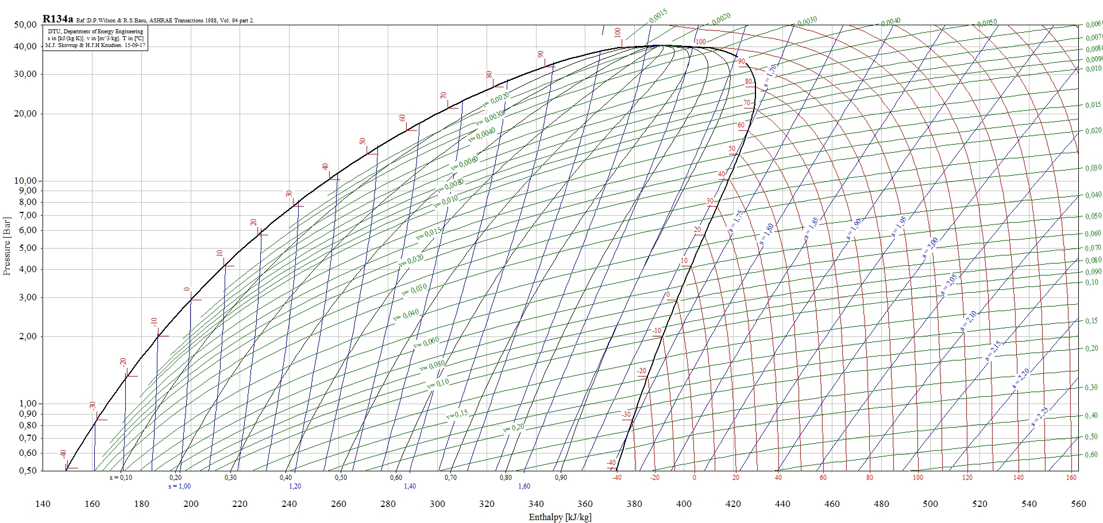
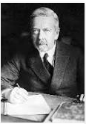
Mollier diagramma
Oververhitting
Condensor
Expansie
Compressor
Meest nuttige warmte
Oververhitting buiten de verdamper
Verdamper
Oververhitting in de verdamper

Slide 14
Meetgegevens

Slide 15
Waar gaat het fout?
Koelvermogen niet afgestemd op vraag
  Aan/uit
  Te veel schakelen
Lage druk temperatuur te laag
  Slecht rendement
  Te diepe koeling
Slechte COP

Slide 16
Stap 3 > Installeer Energiemanagement systeem
Energiemanagement software
Beheerssysteem
Gateways
Onderstations
Meters
Sensoren

Slide 17
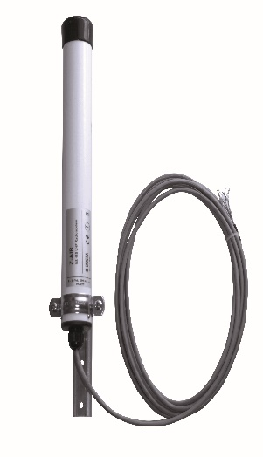
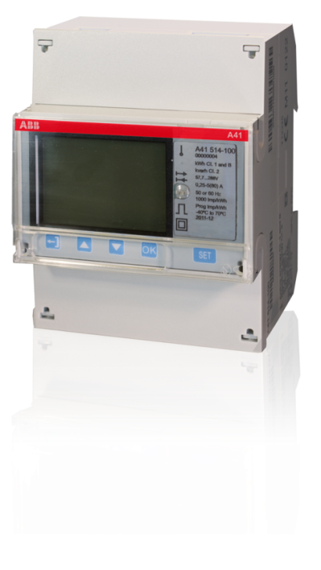
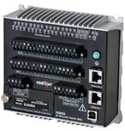
Sensoren
PLC
Draadloze transmitters
kWh meters
Pulsen

Slide 18

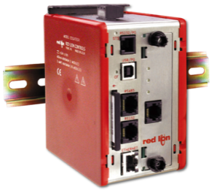

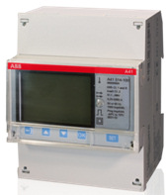
Gateways > benchmarken in functie van productie
Energie
  kWh
  kWh/ Ton
  Kwh/Ton/Batch
Waar zitten de productiegegevens
  PLC’s
  SCADA

Slide 19
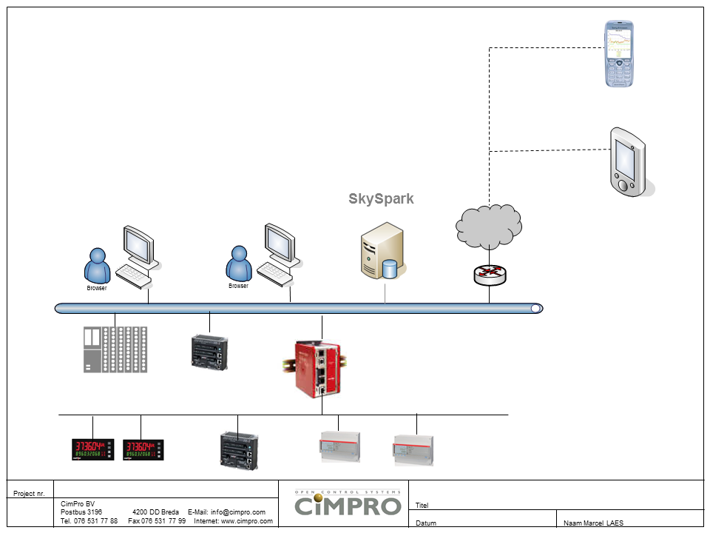

Slide 20
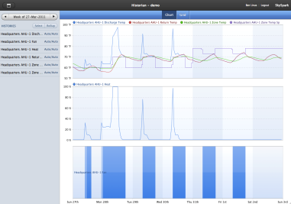
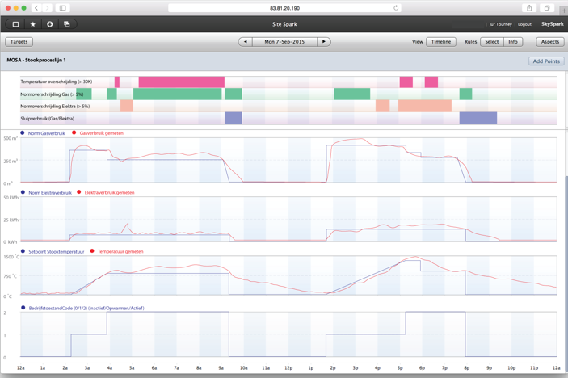
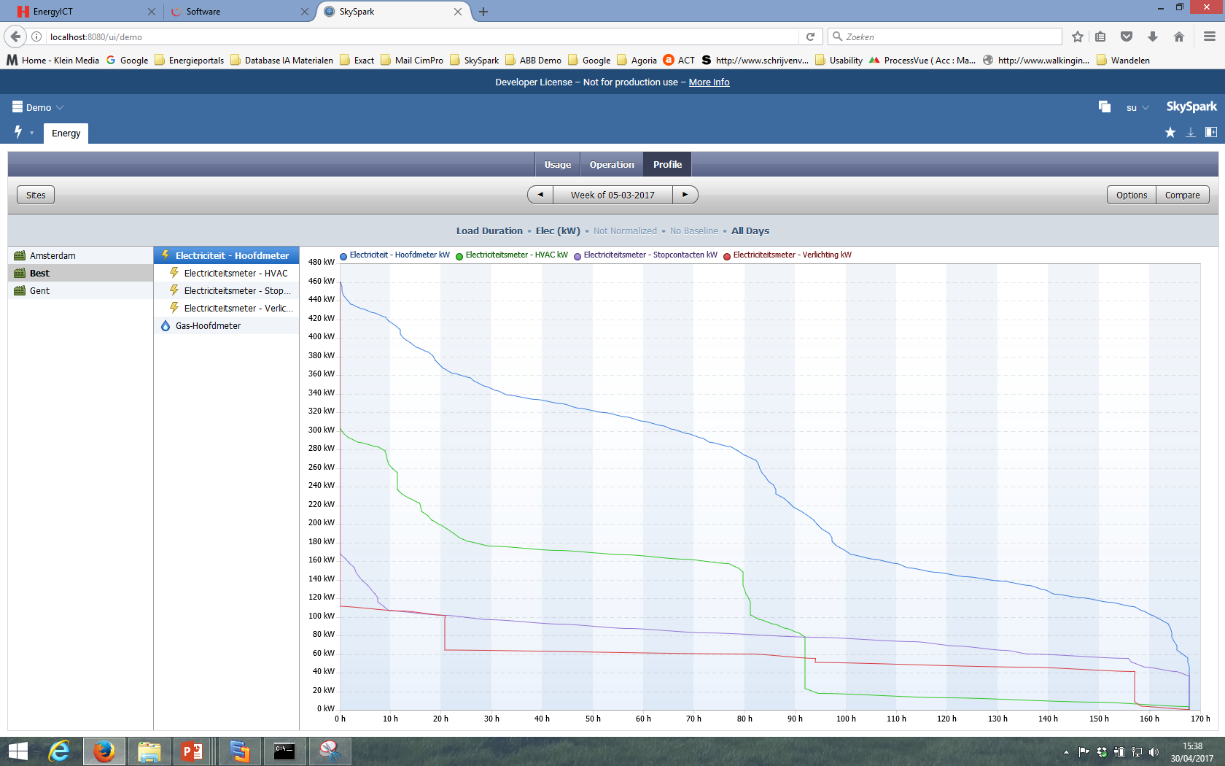
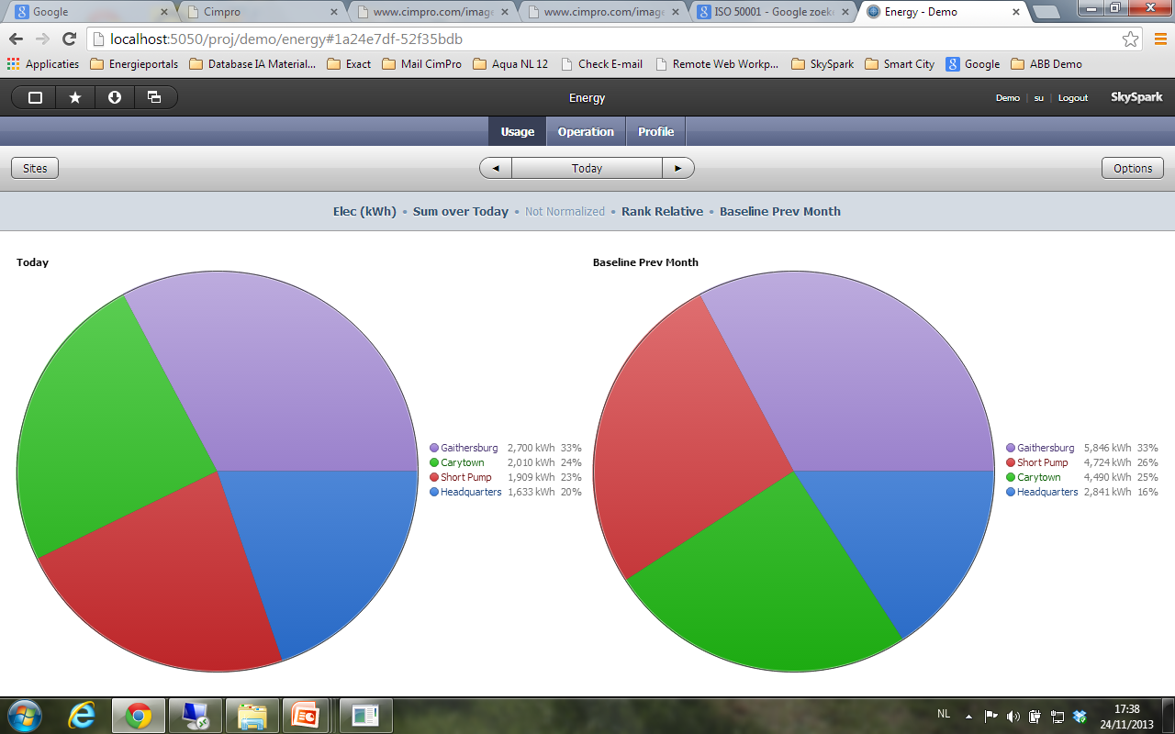
Energiemanagement software
Historisch
Analyse
Load
Overzicht

Slide 21
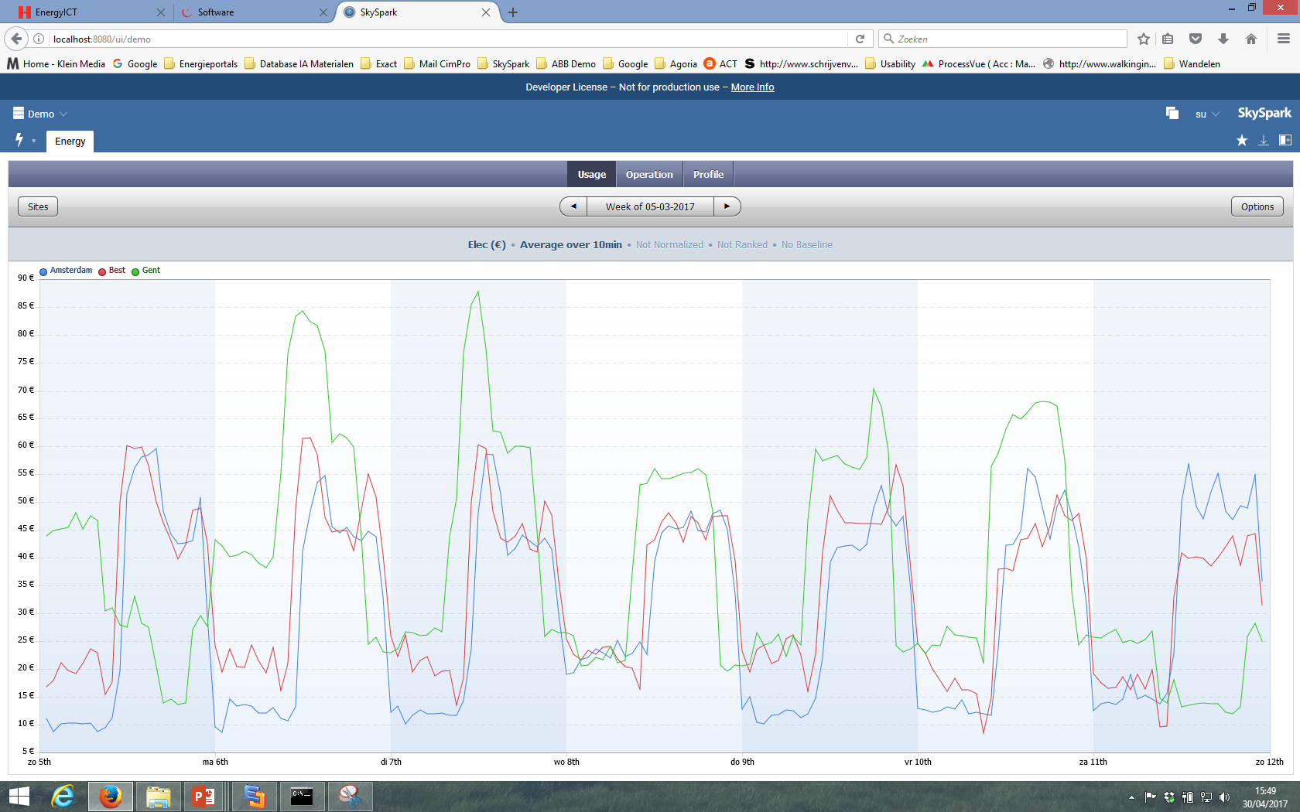
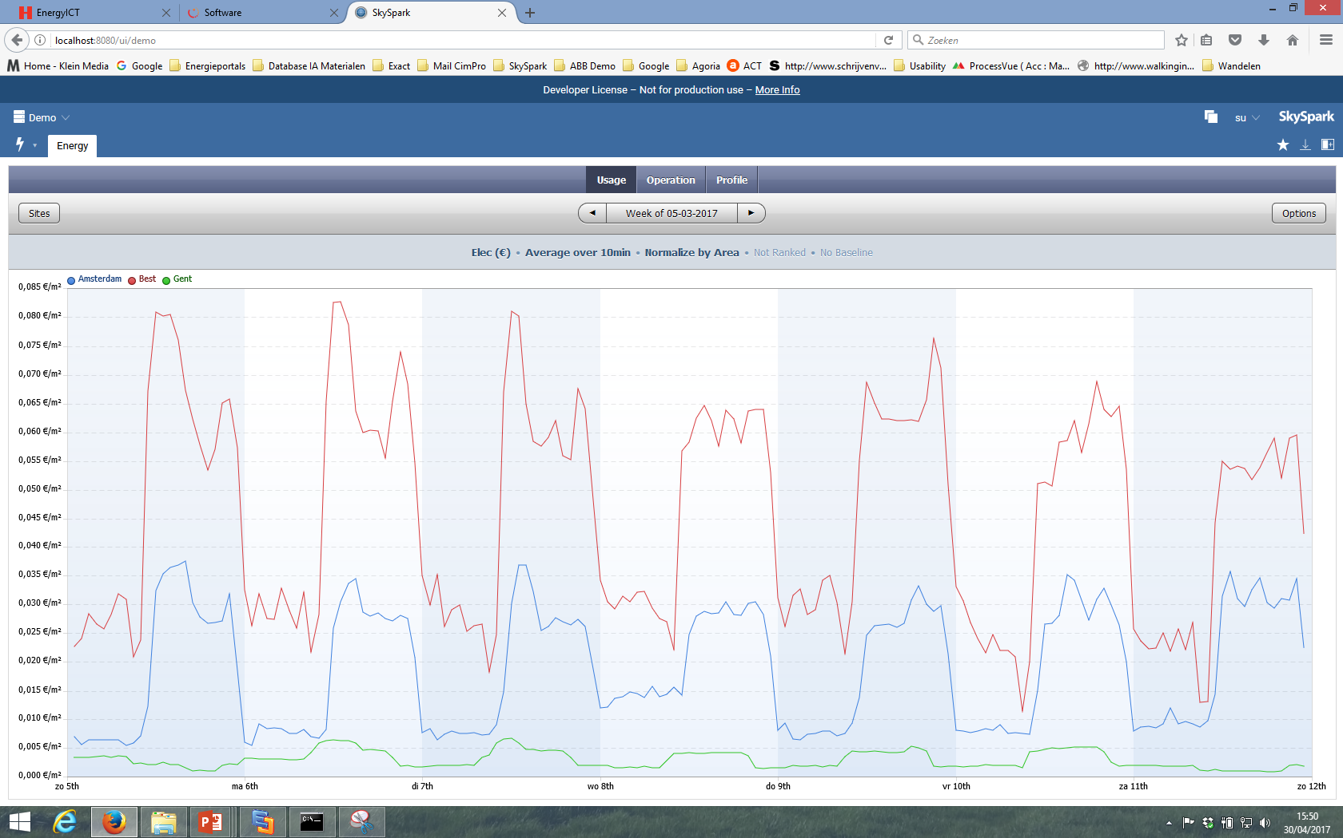
Stap 4 > Bestudeer grafieken

Slide 22
Stap 5 > Automatiseer analyse
Analyses
  Afwijkingen patroon
  Vele informatiebronnen
  Zelf in te stellen
Voorbeelden
  Gasverbruik wijkt af van normverbruik
  Lek perslucht
  Machines blijven draaien
  Sluipverbruiken
Betrek iedereen bij verbeterprocessen

Slide 23

Conclusie
Energiemonitoring
  Lange termijn
  Vergeet de productiegegevens niet
  Geen real-time
  PDCA model
Voordelen
  Continue verbeteren
  Ga eerst voor low-hanging fruit
  Is een tool, geen product
Geen Vendor Lock In

Slide 24
Bedankt
Marcel Laes
CimPro
Europark Oost 34
9100 Sint-Niklaas
NL 088 246 77 00
BE 03 765 09 53
www.cimpro.com
We make your company smart

